Slide 1
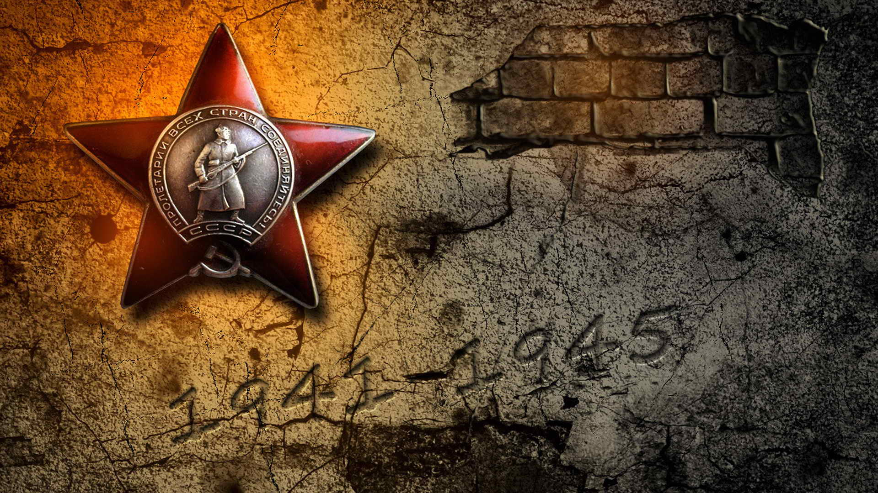
Мой прадед – ветеран.
Работа Васильева Егора

Slide 2
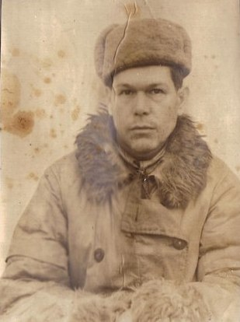
Мой прадед, Лукин Александр Лукич родился в семье десятника -старшего над группой рабочих- в 1918 году. Война застала его в армии - служил с 1939 года . Воевал в Великой Отечественной войне в звании гвардии старшего сержанта в 12-ом гвардейском сапёрном батальоне.
К сожалению, мало информации и фотографий о нём существуют на сегодняшний день. Вот некоторые из них:

Slide 3
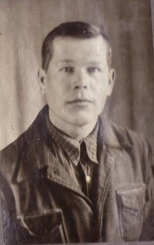
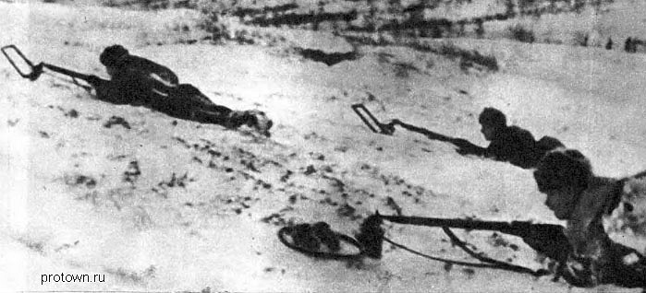
В архивной справке Военного комиссариата Урмарского района дается сухая(наверное, так и должно быть) информация: "Ранен в бою при защите Родины".
Вот что об этом рассказывал прадедушка.
Началось наступление Красной Армии. Враг, отступая, минировал все крупные объекты, дороги... Сапёры почти было завершили работу по разминированию, как вдруг -взрыв! Это была алюминиевая мина, которую металлоискатель не мог обнаружить. Прадед взлетел в воздух и успел лишь подумать:"Все! Конец!"

Slide 4
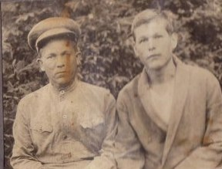
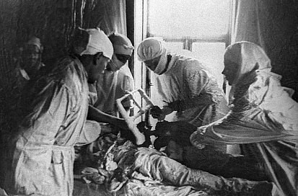
Сквозь ощущение невесомости , -долго падал в какой-то подвал и очнулся уже на кровати медсанбата. Острая боль пронзила правую ногу , ощупал -нет ее. Ампутировали.
Само начальство приехало лично вручить орден Красной Звезды. Чтобы поблагодарить, генерал хотел пожать руку, но прадед постеснялся испачканной собственными испражнениями руки, и спрятал ее под одеяло.
Прадед справа. В госпитале.
Тогда генерал сказал:"Ничего страшного!",-нагнулся и обеими руками с благодарностью крепко пожал руку прадеда... Вот так заслужил прадед Александр одну из главных боевых наград, которых у него было немало.

Slide 5
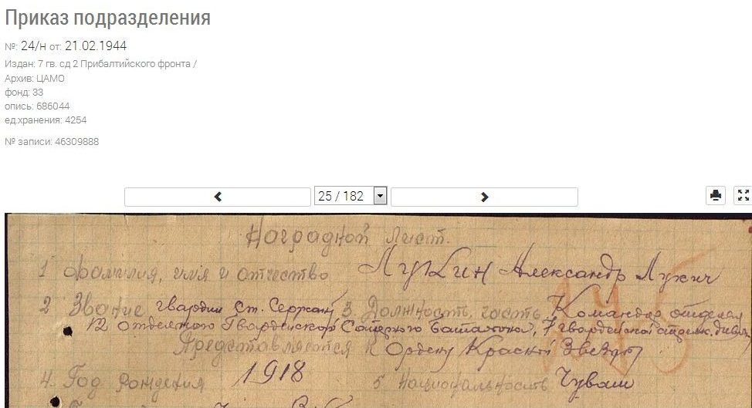
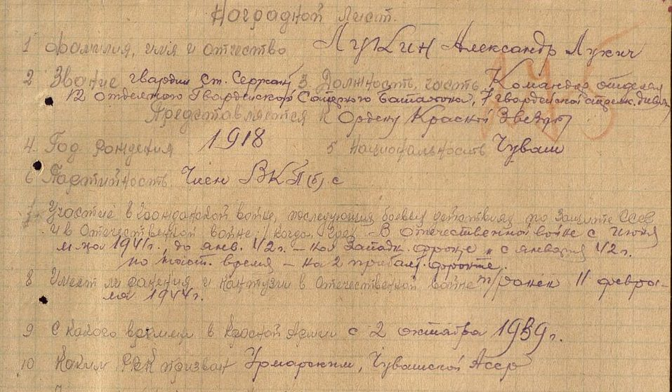
Это номер приказа подразделении и наградной лист моего прадеда, где указаны фамилия, имя, отчество, звание, партийность, с какого времени в рядах Красной Армии, кем призван. Так же написано о «…боевых действиях по защите СССР», и про тяжелое ранение 11 февраля 1944 года.

Slide 6
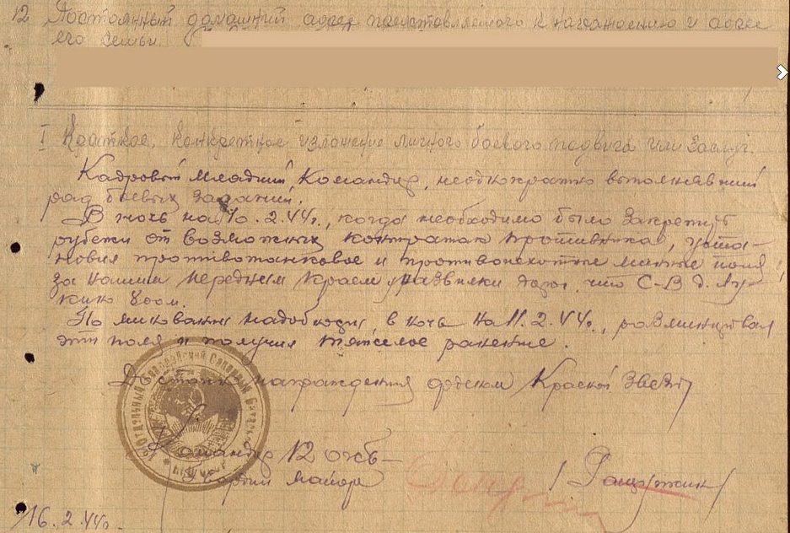
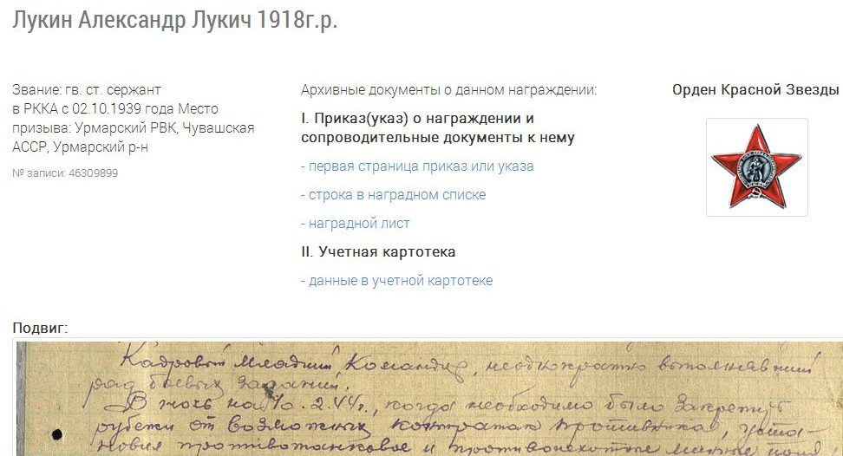
Из документа: « Краткое конкретное изложение личного боевого подвига или Заслуг»
Кадровый младший командир, неоднократно выполнявший ряд боевых заданий.
В ночь на 10.2.44 г; когда необходимо было закрепить рубеж от возможных контратак противника, установил противотанковые и противопехотные минные поля за нашим передним краем у развилки «…», что С.В д. Лукино 800 м.
По миновании надобности, в ночь на 11 .2.44 г. разминировал эти поля и получил тяжелое ранение.
Достойно награждения орденом Красной Звезды.
Дотировано 16.2 44 г.

Slide 7
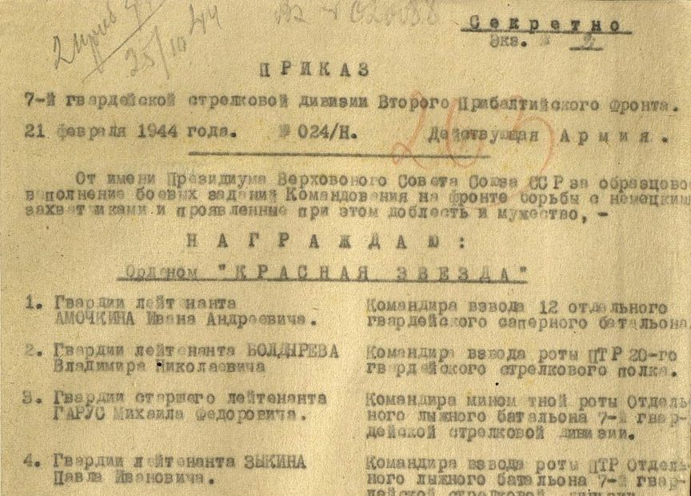
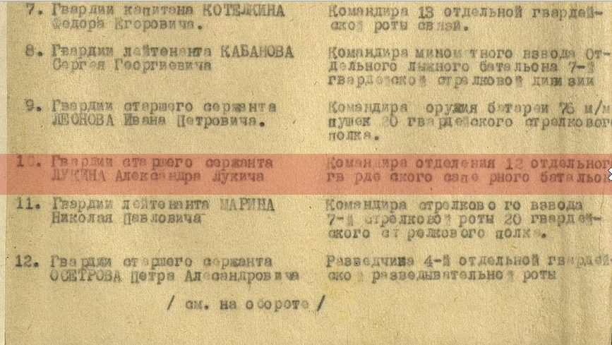
Из приказа от 21 февраля 1944 года :
От имени президиума Верховного Совета Союза ССР за образцовое выполнение боевых заданий Командования на фронте борьбы с немецкими захватчиками и проявление при этом доблесть и мужество,-
НАГРАЖДАЮ:
орденом «Красная звезда»
И десятым номером- мой прадед.

Slide 8
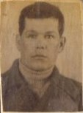
Мой прадед так же указом Президиума Верховного Совета СССР от 1 –го мая 1944 года был награжден медалью «За оборону Москвы», указом Президиума Верховного Совета СССР от 9 мая 1945 года медалью «За Победу над Германией в Великой Отечественной войне 1941-1945 гг.», «За доблесть и отвагу в Великой Отечественной войне»

Slide 9
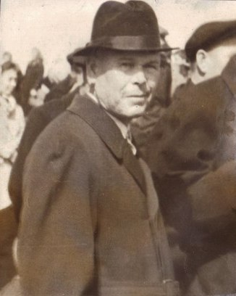
После войны прадед женился на моей прабабушке. Окончил Вурнарскую сельскохозяйственную школу, где учился на пчеловода. Из 12 сданных предметов 12 - на «отлично». Так же выучился и работал адвокатом. Вырастил четырех детей, которые все получили высшее образование. И, не смотря на все, был удивительно скромным человеком, настолько, что никогда не носил своих медалей и орденов. Как рассказывала бабушка, он всегда стоял в толпе с обычными людьми, не выходил к памятнику неизвестному солдату.

Slide 10
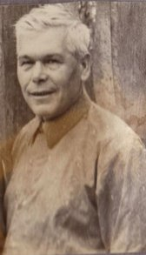
Бабуля рассказала о прадеде, коробке с пряниками: Конец 50 -начало 60-х гг. Шли они с отцом. Мимо проехала машина с продуктами, из которой выпала коробка с пряниками. Бабушка- маленькая девочка, которой очень хотелось кушать. Прадед строго наказал дочери сторожить коробку, а сам пошел звонить, сообщить о пряниках, чтобы забрали. Вот каким честным был мой прадед! Это с сегодняшнего времени нам непонятно, как можно запретить собственному ребенку взять один пряник, чтобы успокоить урчащий от голода желудок. Но тогда- время было другое...

Slide 11
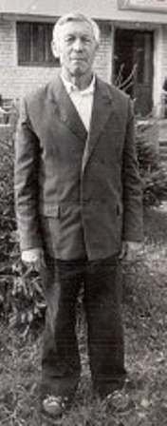
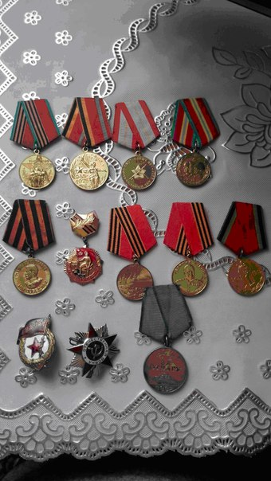
Хотелось бы вкратце вспомнить и о брате моего прадеда- Николае Лукиче, который тоже воевал и получил много медалей и орденов.
Одним из самых ценных для нас является медаль «За Отвагу» и орден «Славы».
Он был в немецком лагере и бежал через отверстие в туалете. И потом, в мирное время, рассказывая этот случай, часто плакал.

Slide 12
Я горжусь тем, что я– правнук Лукина Александра Лукича, который, как многие другие солдаты, приблизил Победу! И очень важно, чтобы о них помнили, передавали потомкам .

Slide 13
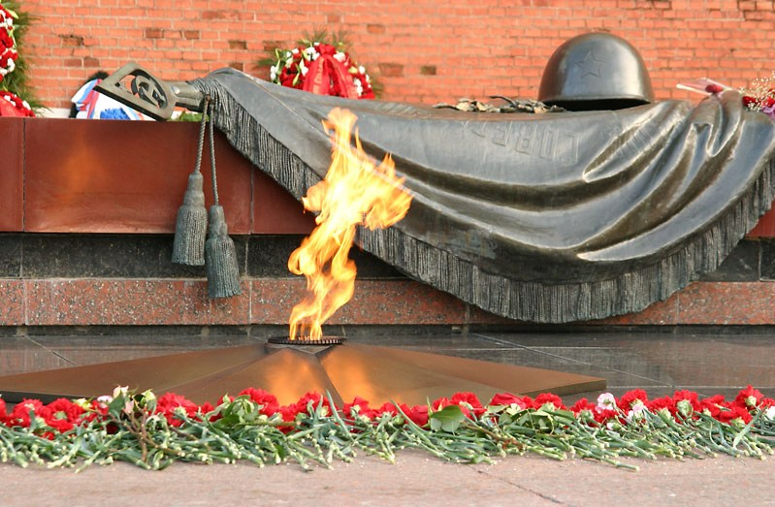
Склоните головы! Склоните... Минутой тихою почтите... Забьют сильней колокола: Всем тем, кто выстоял,- хвала! Всем тем, кто серым сапогом Страданий грязь месил, но выжил; Всем тем, на танк кто шел пешком, Над кем стоит теперь булыжник... Хвала трудившимся в тылу! Детишкам, голодом накрытым, К станку встававшим поутру... Всем, духом кто прочней гранита! Склоните головы! Склоните... Минутой тихою почтите... Забьют сильней колокола: Всем тем, кто выстоял,- хвала!
Стихи Дорофеевой – Миро Т.Ю.

